Slide 1
자연어 처리
2019. 1. 3
토픽 클러스터링 보완
감성분석 – 키워드 네트워크
감성분석 – 토픽 클러스터링

Slide 2
1. 토픽 클러스터링 보완
가. 1차 토픽 클러스터링 문제점
키워드 | 데이터 건수 | 정답 | 오답 | 정답률
동남아 | 280 | 271 | 9 | 96.78571 %
유럽 | 338 | 338 | 0 | 100 %
일본 | 104 | 69 | 35 | 66.34615 %
중국 | 42 | 20 | 22 | 47.61905 %
대양주 | 33 | 23 | 10 | 69.69697 %
북미지역 | 34 | 9 | 25 | 26.47059 %
사이판괌 | 23 | 7 | 16 | 30.43478 %
전체 | 854 | 737 | 117 | 86.2998 %
사용 데이터 : 2018년 11월 한달 치 ‘1:1문의’ 데이터 (989건)
동남아, 유럽을 제외하고 모든 지역이 70%미만인 정답률을 보임
나. 문제점의 원인
Train, Test 데이터 양 부족
지역을 구분 할 수 없는 공통적인 질문이 많음 (ex. 예약한 상품 취소 가능한가요?)

Slide 3
1. 토픽 클러스터링 보완
다. 보완 결과
키워드 | 데이터 건수 | 정답 | 오답 | 정답률
동남아 | 280 | 271 | 9 | 96.78571 %
유럽 | 338 | 338 | 0 | 100 %
일본 | 104 | 69 | 35 | 66.34615 %
중국 | 42 | 20 | 22 | 47.61905 %
대양주 | 33 | 23 | 10 | 69.69697 %
북미지역 | 34 | 9 | 25 | 26.47059 %
사이판괌 | 23 | 7 | 16 | 30.43478 %
전체 | 854 | 737 | 117 | 86.2998 %
사용 데이터 : 2018년 11월 한달 치 ‘1:1문의’ 데이터 (989건)
동남아, 유럽을 제외하고 모든 지역이 70%미만인 정답률을 보임

Slide 4
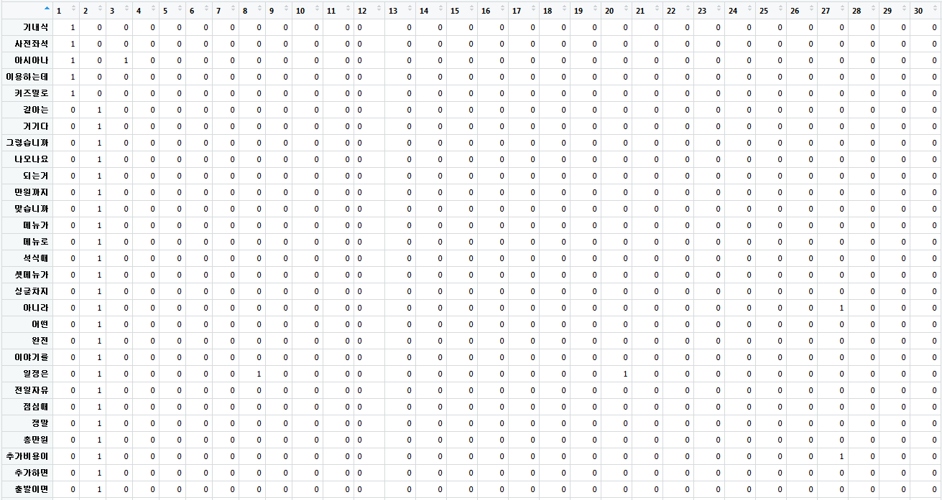
2. 감성분석 - 키워드 네트워크
가. 출현 용어 매트릭스 생성
형태소 분석을 통해 명사, 형용사 추출
각 문의 건에 대하여 해당 용어가 존재하는지 여부를 표시
존재하면 1, 아니면 0

Slide 5
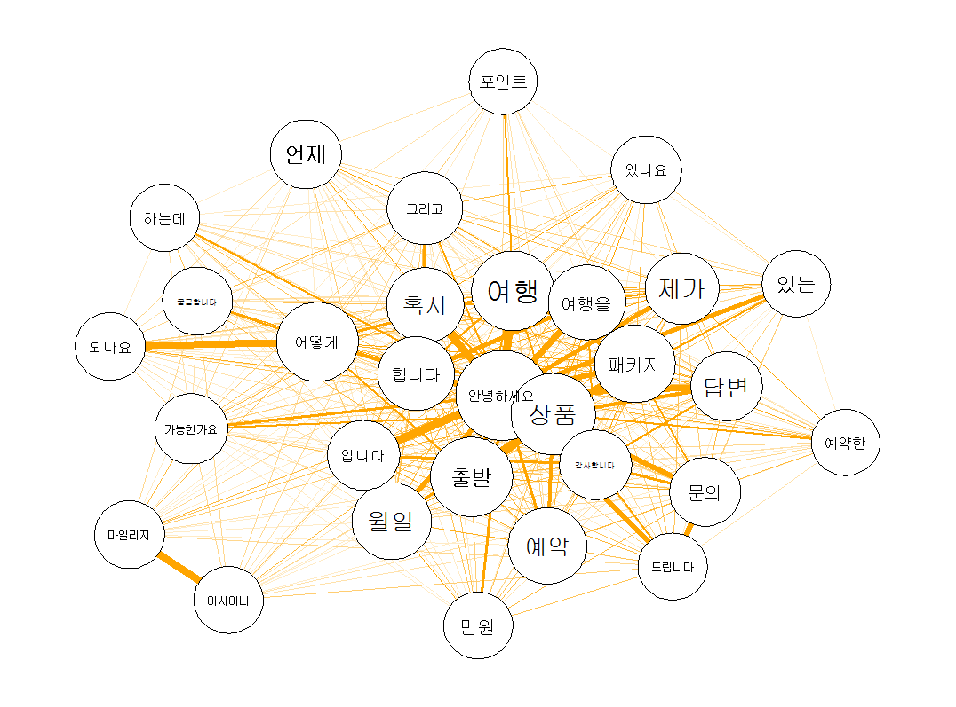
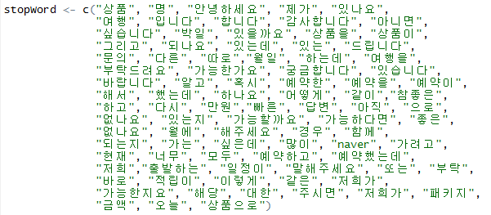
1. 키워드 네트워크
다. 불용어 처리
출현 빈도는 크지만 의미가 없는 용어는 제거

Slide 6
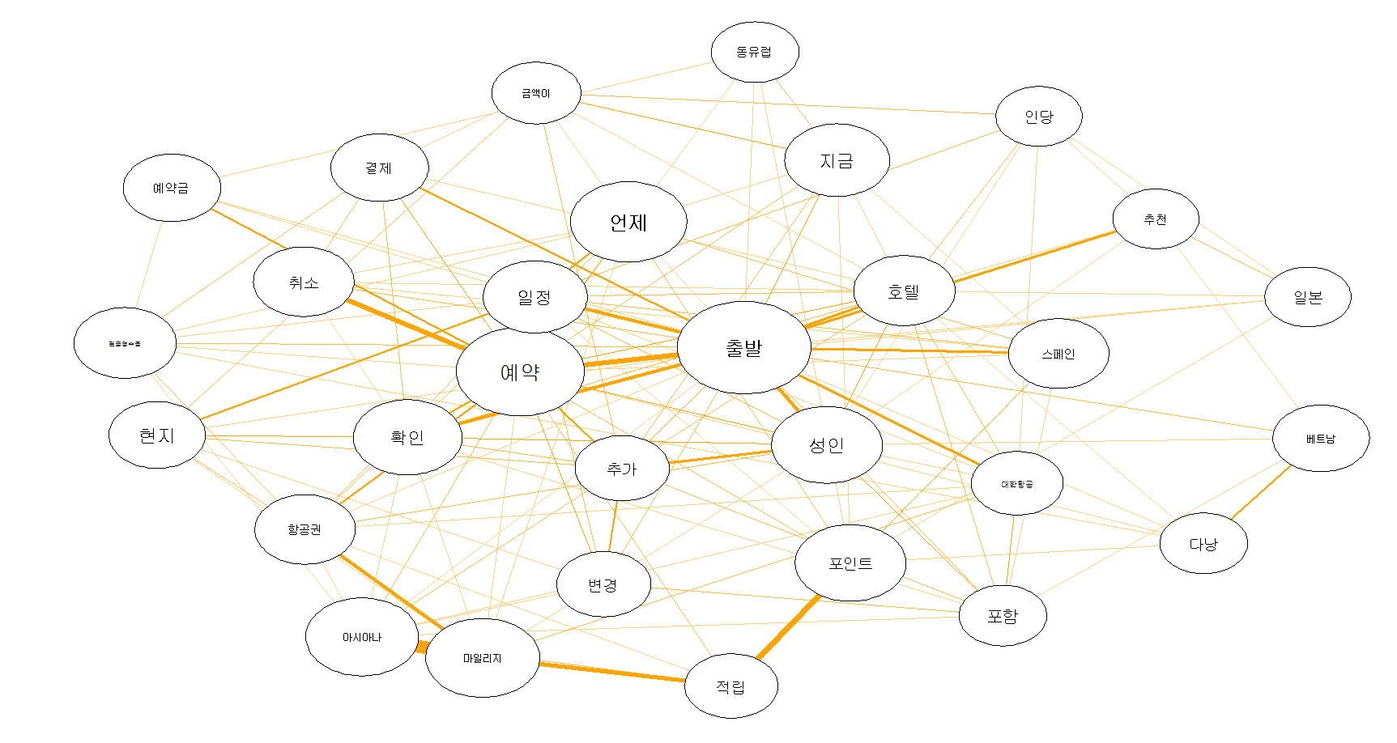
1. 키워드 네트워크
라. 최종 결과
현금영수증
빈도수 기준 TOP 30 선정
선이 굵을수록 중첩 빈도가 높다는 의미

Slide 7
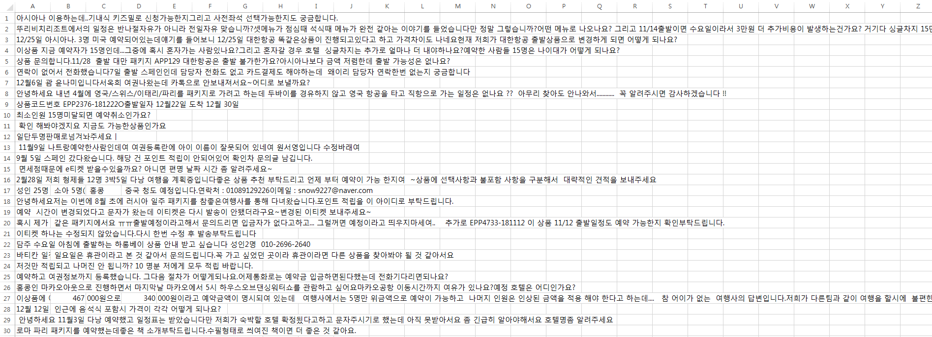
2. 토픽 클러스터링
가. 사용 데이터
[Train 데이터]
키워드 | 동남아 | 유럽 | 일본 | 중국 | 대양주 | 북미지역 | 괌사이판
문의 글 (건) | 285 | 363 | 116 | 63 | 48 | 64 | 50
2018년 11월 한달 치 ‘1:1문의’ 데이터 중 동남아, 유럽, 일본, 중국, 대양주, 북미, 괌/사이판 지역만 추출
총 989건
[Test 데이터]
키워드 | 동남아 | 유럽 | 일본 | 중국 | 대양주 | 북미지역 | 괌사이판
문의 글 (건) | 280 | 338 | 104 | 42 | 33 | 34 | 23
2018년 12월 1일 ~ 24일 까지의 ‘1:1문의’ 데이터 중 동남아, 유럽, 일본, 중국, 대양주, 북미, 괌/사이판 지역만 추출
총 854건

Slide 8
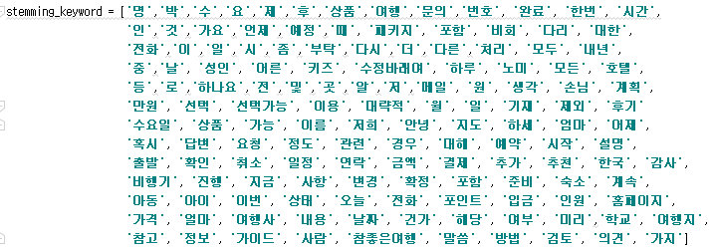
2. 토픽 클러스터링
나. 문의 글 전처리
KoNLP 패키지를 통한 명사추출
불용어 제거
3 ) Gensim 패키지를 통한 출현 단어 사전 생성
4 ) 말뭉치 생성

Slide 9
2. 토픽 클러스터링
다. LDA 모델링 (키워드별 토픽에 대한 주요 단어 상위 30개 추출)
1) 동남아
'다낭' '베트남' '리조트' '가족' '여권' '홍콩' '관광' '나트랑' '대만' '견적' '대한항공' '현재' '항공' '카드' '도착' '하노이'
'공항' '계약금' '쇼핑' '계좌' '귀국' '빈펄' '기내식' '회원' '신청' '항공권' '예약금' '옵션' '경비' '전달'
2) 유럽
'스페인' '항공' '적립' '예약금' '항공권' '비용' '마일리지' '동유럽' '카드' '계약금' '현지' '담당자' '관광' '합류' '인천' '도착' '신청' '가입' '여권' '유럽' '계좌' '코드' '좌석' '현금영수증' '가족' '공항' '서유럽' '업그레이드' '혼자' '요금'
3) 일본
'일본' '가족' '공항' '경비' '후쿠오카' '온천' '오사카' '진에어' '항공' '신청' '제출' '할인' '계산서' '삿포로' '합산' '자유'
'버스' '카톡' '카드' '발권' '하우스' '최소' '관광' '자유여행' '단체' '적립' '오키나와' '가입' '부산' '도착'
4) 중국
버스' '중국' '장가계' '여권' '도착' '항공' '관광' '옵션' '오후' '청도' '아시아나' '비자' '회원' '오전' '적립' '박물관' '식사'
'예약금' '금요일' '티켓' '꼬치' '교통' '대관' '탑승' '테이블' '문자' '회신' '좌석' '숙박' '달러'
5) 대양주
호주' '시드니' '현지' '조회' '뉴질랜드' '가족' '이불' '택배' '혼자' '구입' '비용' '배정' '투어' '아시아나' '적립' '패드'
'골드코스트' '좌석' '현금영수증' '항공' '관광' '물건' '남자' '일행' '싱글' '갑자기' '후기' '범죄' '마일리지' '비지니스'
6) 북미지역
'미국' '적립' '캐나다' '비용' '신청' '하와이' '룸조' '대한항공' '여권' '현재' '좌석' '마일리지' '상담' '견적' '투어' '관광'
'숙박' '조금' '발급' '퀘벡' '통화' '인천' '이체' '요금' '가족' '칸쿤' '가입' '안내' '업그레이드' '항공'
7) 괌/사이판
'조식' '항공권' '좌석' '비용' '객실' '디럭스' '가입' '가족' '적립' '중식' '대한항공' '환불' '오션' '회원' '견적' '배정'
'하얏트' '유아' '석식' '투숙' '항공' '보관' '진에어' '대여' '비지니스' '직접' '클레' '보험' '영수증' '문자'

Slide 10
2. 토픽 클러스터링
라. 문의 글 키워드 추천
Test 데이터 문의 글을 1개씩 개별 LDA 토픽 모델링 생성 (키워드 상위 30개 추출)
Train 데이터에 의해 생성된 LDA 토픽 키워드와 각각 Cosine 유사도 계산
가장 유사한 토픽으로 해당 문의 글을 분류
마. 검증 결과
키워드 | 데이터 건수 | 정답 | 오답 | 정답률
동남아 | 280 | 271 | 9 | 96.78571 %
유럽 | 338 | 338 | 0 | 100 %
일본 | 104 | 69 | 35 | 66.34615 %
중국 | 42 | 20 | 22 | 47.61905 %
대양주 | 33 | 23 | 10 | 69.69697 %
북미지역 | 34 | 9 | 25 | 26.47059 %
사이판괌 | 23 | 7 | 16 | 30.43478 %
전체 | 854 | 737 | 117 | 86.2998 %

Slide 11
3. Word2Vec
가. 사용 데이터
2018년 11월 한달 치 ‘1:1문의’ 데이터
총 1398건

Slide 12
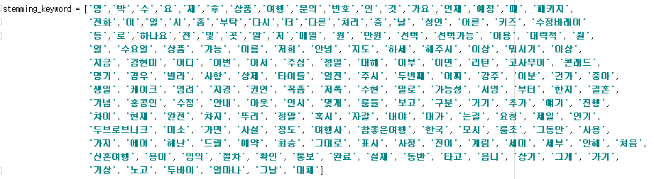
3. Word2Vec
나. 불용어 처리
출현 빈도는 크지만 의미가 없는 용어는 제거
다. Word2vec 모델링

Slide 13
3. Word2Vec
라. 관련도가 높은 단어 구하기 (출현 빈도수 기준 상위 5개)
1) 출발 (345회)
4) 취소 (174회)
단어 | 유사도
일찍 | 0.40809381008148193
일자 | 0.40370655059814453
제주항공 | 0.37161704897880554
목요일 | 0.3703870177268982
미팅 | 0.36498257517814636
단어 | 유사도
부득이 | 0.43673306703567505
전액 | 0.3925741910934448
발권 | 0.36366772651672363
당일 | 0.3631971776485443
쿠폰 | 0.3624405860900879
2) 결제 (203회)
5) 호텔 (157회)
단어 | 유사도
잔금 | 0.49588027596473694
할증 | 0.4651027023792267
신용카드 | 0.4349294900894165
기한 | 0.4072076082229614
유류 | 0.40700405836105347
단어 | 유사도
시내 | 0.47906607389450073
파크 | 0.44562458992004395
크루즈 | 0.4287578761577606
노보텔 | 0.42156296968460083
마사지 | 0.41732263565063477
3) 일정 (194회)
단어 | 유사도
장가계 | 0.3738915026187897
쇼핑 | 0.3725932240486145
빡빡 | 0.37201127409935
비엔나 | 0.3712778091430664
여유 | 0.37050366401672363

Slide 14
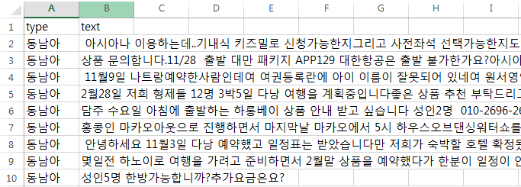

3. Word2Vec
마. 문의 글 자동 분배 시스템 (출현 빈도수 기준 상위 5개)
2018년 11월 한달 치 ‘1:1 문의’ 데이터를 이용
데이터를 아래와 같이 가공한 후 랜덤으로 트레인, 테스트 데이터 분리
3) 트레인 데이터로 word2vec 모델링 생성
4) 유형별 정확도 결과
 | Skip-gram | CBOW | KNN | Random Forest
동남아 | 0 | 0 | 39% | 44%
유럽 | 49% | 49% | 56% | 54%
일본 | 0 | 0 | 100% | 100%

